Slide 1
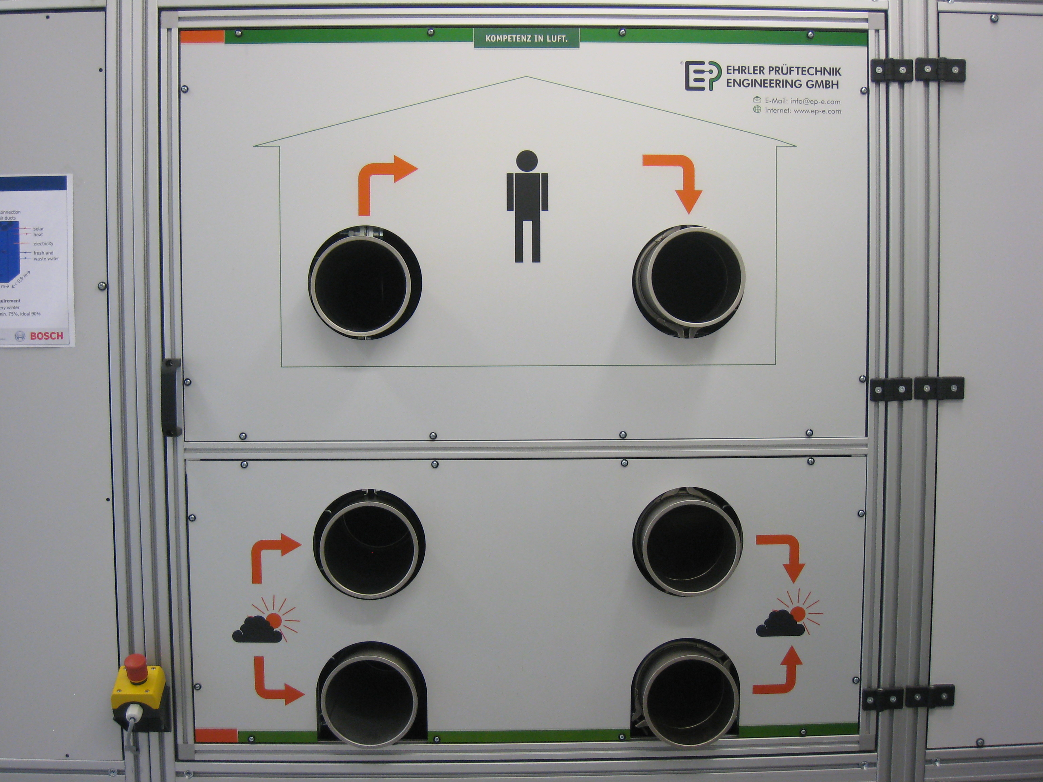
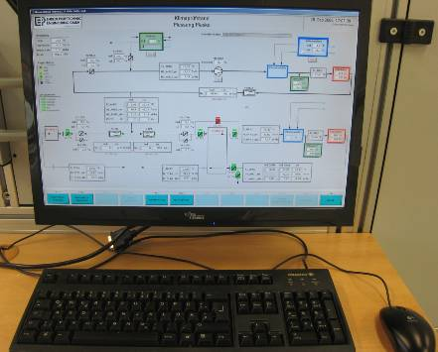

Klimaprüfstand zur Vermessung von Luftsystemen
Klimaprüfstand
Umgebungssimulation
Temperatur: -10…+40°C
Genauigkeit: ±0,15 K Messung; ±0,05 K Regelung
Feuchte: 1…25 g/kg
Genauigkeit: ±1,5 % rH Messung; ±0,5 g/kg Regelung
Volumenstrom: 70…880 m³/h
Genauigkeit: ±1% Messung; ±1,5 % Regelung
Gebäudesimulation
Anschlussfeld
Heizen/Kühlen: je 4kW
Genauigkeit: ±0,15 K Messung; ±0,05 K Regelung
Befeuchten: 0…6 kg/kg
Genauigkeit: ±1,5 rH Messung; ±0,5 g/kg Regelung
Schnittstellen
Grafische Benutzeroberfläche
Alle Messwerte per LAN (TCP/IP) auslesbar
Alle Sollwerte per LAN (TCP/IP) steuerbar
Bedienfeld
Intern | CR/AEB3 | 13.4.2010 | © Robert Bosch GmbH 2009. Alle Rechte vorbehalten, auch bzgl. jeder Verfügung, Verwertung, Reproduktion, Bearbeitung, Weitergabe sowie für den Fall von Schutzrechtsanmeldungen.

Slide 2
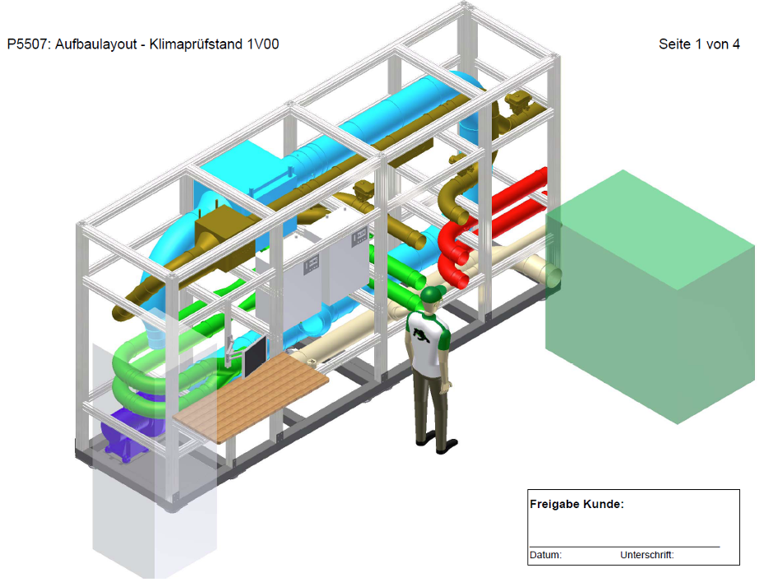
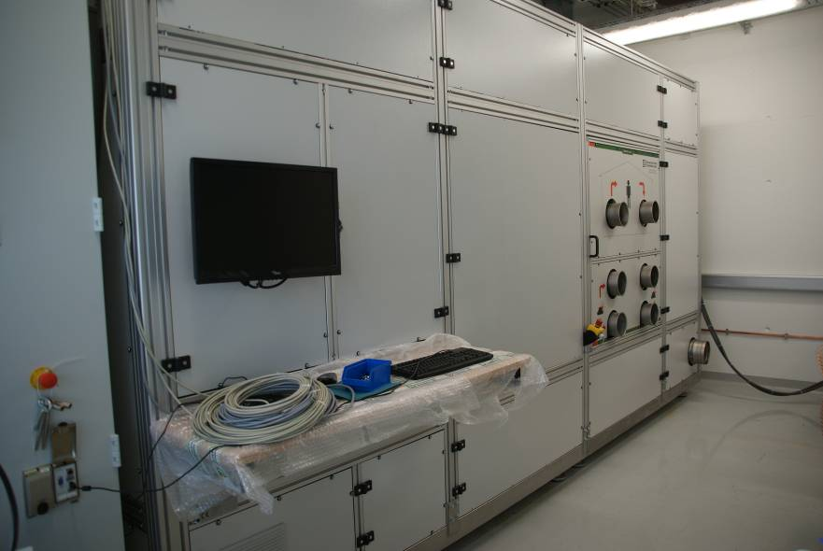
Aufbau
Klimaprüfstand
Intern | CR/AEB3 | 13.4.2010 | © Robert Bosch GmbH 2009. Alle Rechte vorbehalten, auch bzgl. jeder Verfügung, Verwertung, Reproduktion, Bearbeitung, Weitergabe sowie für den Fall von Schutzrechtsanmeldungen.

Slide 3
Anschlussfeld Prüflinge
Klimaprüfstand
2
3
1a
4
1b
5
Anschlussnummerierung entsprechend Technologieschema
Anschluss 5: im Technologieschema nach Prüfling B, vor Messstellen B1, B2
Intern | CR/AEB3 | 13.4.2010 | © Robert Bosch GmbH 2009. Alle Rechte vorbehalten, auch bzgl. jeder Verfügung, Verwertung, Reproduktion, Bearbeitung, Weitergabe sowie für den Fall von Schutzrechtsanmeldungen.

